Slide 1
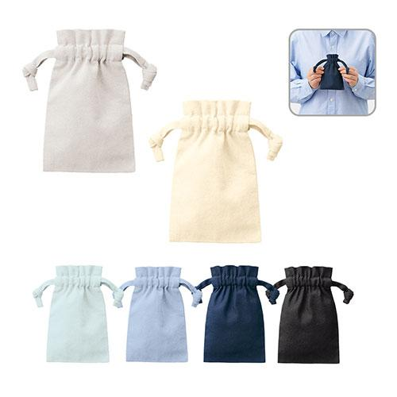
【提案書】
厚手コットンフリル巾着(SS)
口元のフリルデザイン仕様がかわいらしい、厚手コットン生地の巾着。フルカラー印刷も可能でノベルティ・物販品など多用途で使えます。SSサイズはリップやイヤホンなどの小物入れにぴったり。
特徴
納期
納期スペース
仕様
カラー展開 : 全6色
素材 : コットン
サイズ : 約W100×H160mm
お見積
お見積りスペース

